Slide 1

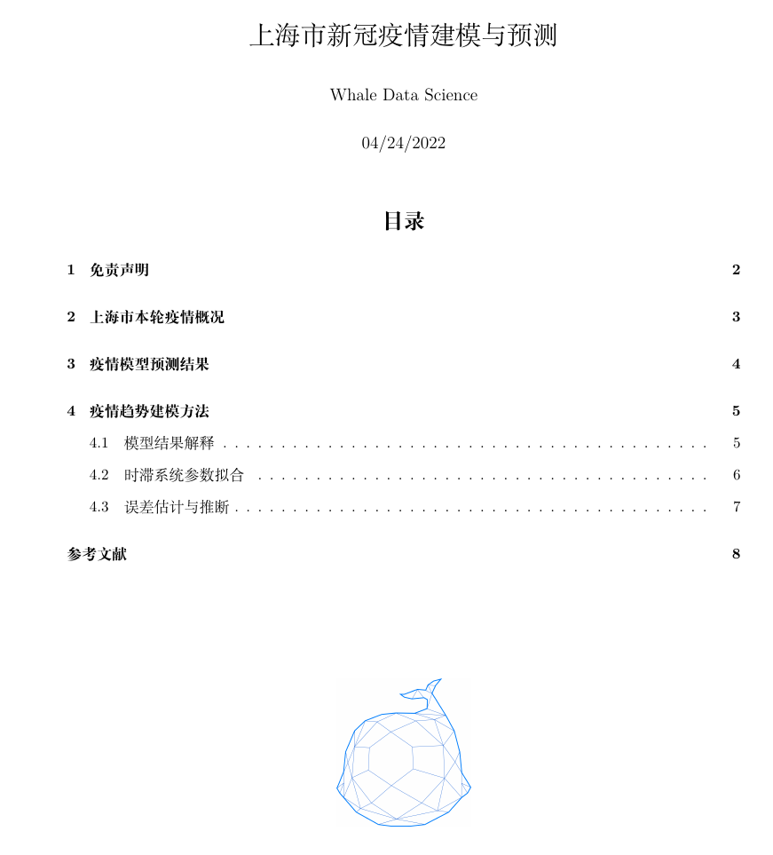
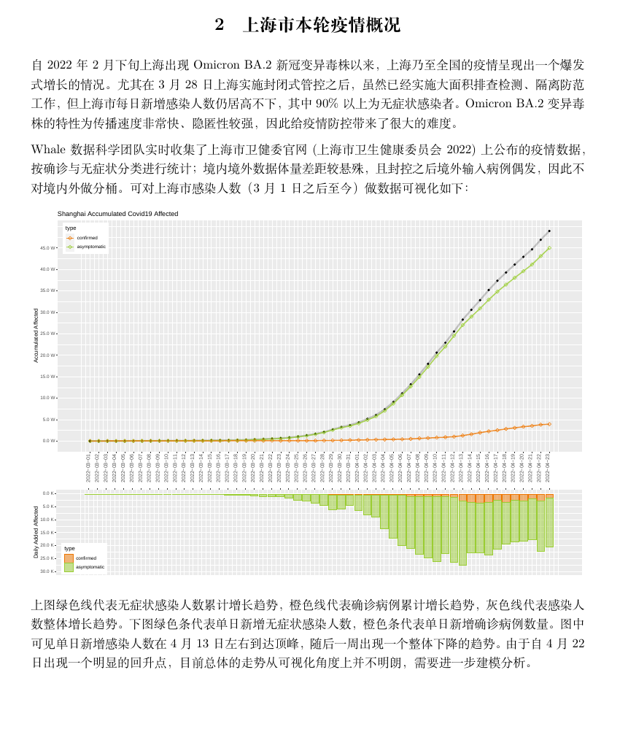
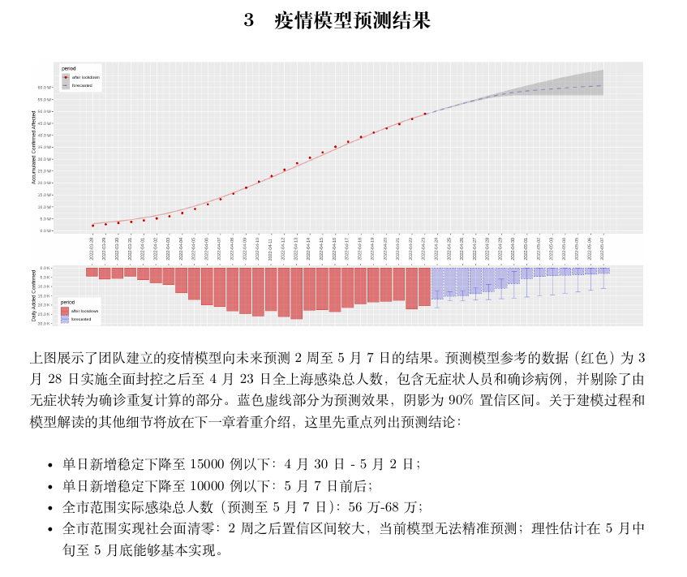
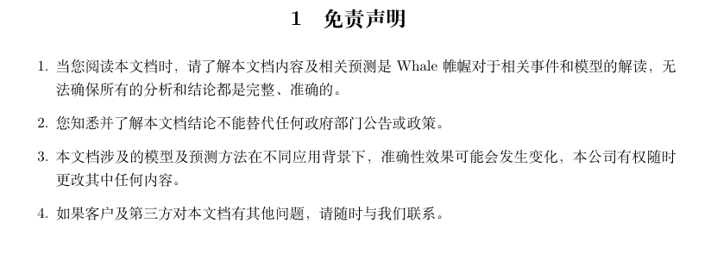
上海疫情模型研究与应用
2022年4月24日 Whale 帷幄 给出了对上海本轮疫情的建模和预测结果，并出具报告：《上海市新冠疫情建模与预测》。该报告详细给出了 Whale 帷幄 对本次新冠疫情扩散模型的建立、拟合、统计推断和预测过程。我们利用近期真实数据对模型进行了验真评估，在验证了模型有效性的情况下进行重训练，并给出了最新的预测结论。

Slide 2
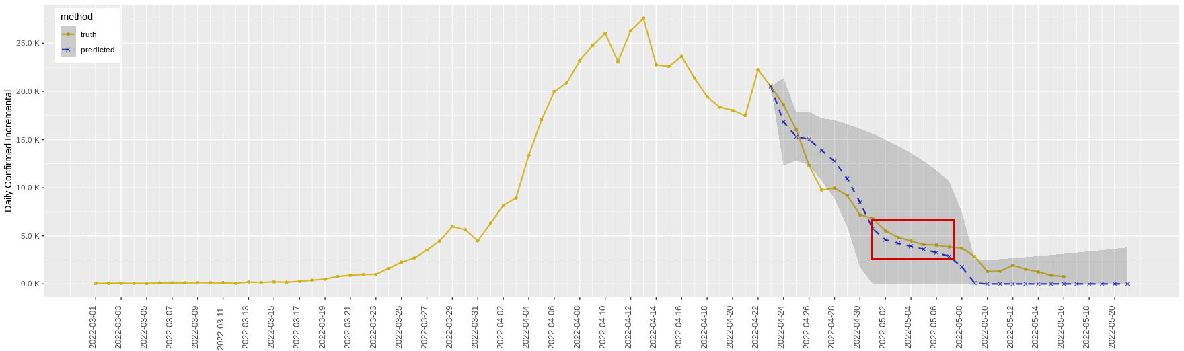
上海疫情模型效果验真与评估
4月24日 Whale 帷幄 对上海市本轮疫情给出了第一次预测结果。根据从4月24日至今（5月16日）的疫情数据，我们可以对当时的预测结果和模型进行验真和评估。
预测值（蓝色）与真实值（黄色）整体趋势相差不大，即便考虑到官方数据可能含有的噪音问题，预测给出的 90% 置信区间能够基本覆盖真实值。
预测曲线和真实曲线的反曲拐点区间（红色框内）基本重合，且呈现强一致性，可以说明预测模型对于本轮上海疫情具备强解释力，模型拟合性与泛化性均较强。

Slide 3

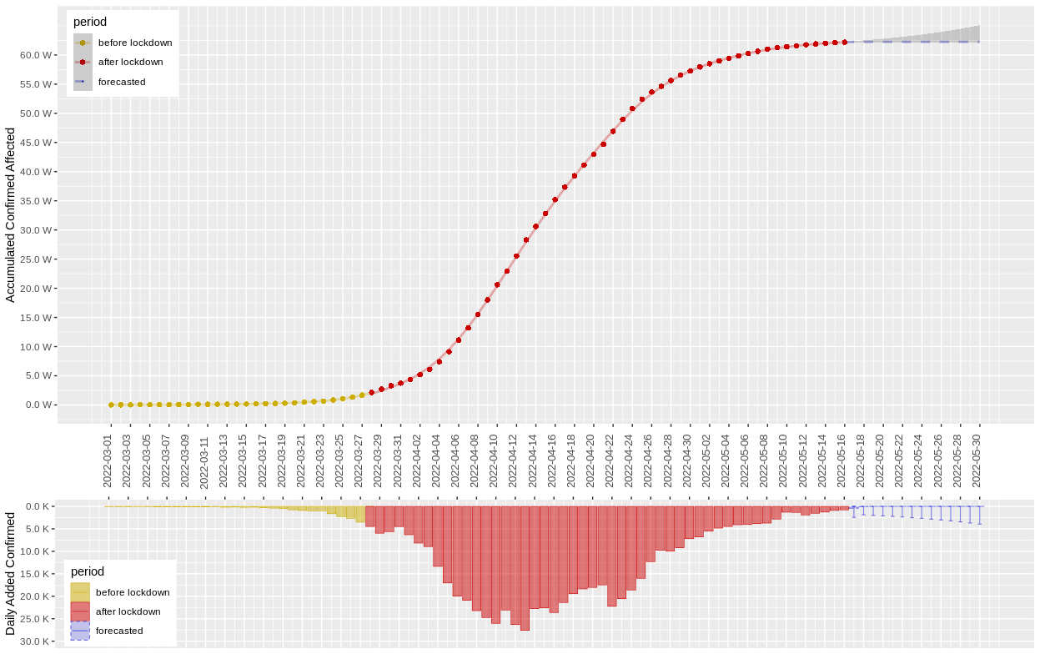
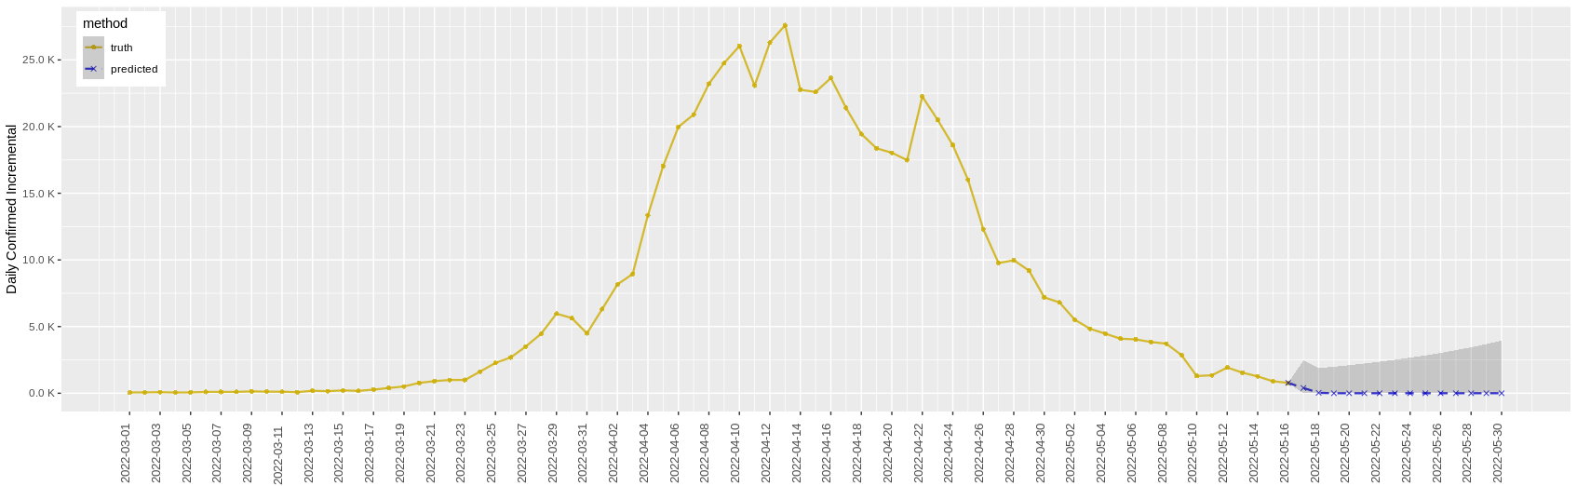
上海疫情模型最新预测结论
利用上海疫情最新官方数据，重新拟合模型，得到如右图的预测结果：右上图为总感染人数预测，黄色为全面封控前的真实数据，红色为封控期间的真实数据，蓝色和阴影为5月17日至5月30日的预测值与90%置信区间；右中图和右下图以不同形式展示了每日新增人数预测情况。我们从模型中可得如下结论：
从预测均值看，自5月20日左右开始上海市各区将逐渐实现疫情的动态清零，乐观估计五月底至六月初某些区能够逐步实现复工复产。
从置信区间看，随时间推移，仍然不排除可能出现疫情反复的震荡情况。继续保障隔离期间的生活物资供给、定期进行全面核检仍然是必要的。

